Slide 1
Weiterführende Schulen nach dem
Besuch der Grundschule

Slide 2
Folgende Schulformen können die Schüler nach Abschluss der
Grundschulzeit besuchen:
Sekundarschule
Gesamtschule
Gemeinschaftsschule
Gymnasium

Slide 3
Sekundarschulen staatliche Sekundarschulen
Sekundarschule "Campus Technicus" Bernburg (Saale) - Ganztagssekundarschule –
Haus 1
Käthe-Kollwitz-Straße 12 - 14 (zugleich Postanschrift der Schule)
Leipziger Straße 4
06406 Bernburg (Saale)
Unterricht für Schüler der 5. bis 7. Klassen
Sekretariat für Schüler der 5. und 6. Klassen:
Tel.: +49 3471 684-601024
Haus 2
06406 Bernburg (Saale)
Unterricht für Schüler der 8. bis 10. Klassen;
Sitz der Schulleitung
Tel.: +49 3471 684-601010 oder -601017

Slide 4
Sekundarschulen
Sekundarschulen in freier Trägerschaft
Freie Sekundarschule Bernburg (Saale)
Rosenstraße 8
06406 Bernburg (Saale)
Träger:
Freie Sekundarschule Bernburg gGmbH
Tel.: +49 3471 621352
Fax: +49 3471 622824
Sekundarschule Güsten
Platz der Freundschaft 13
39439 Güsten
Träger:
Institut Braune gGmbH
Tel.: +49 39262 69529
Fax: +49 39262 69546
Private Sekundarschule "Happy Children" Nienburg (Saale)
Schäferplatz 14
06429 Nienburg (Saale)
Tel.: +49 34721 41430
Fax: +49 3471 6409365
Freie Sekundarschule Alsleben
Walkhoffstraße 2
06425 Alsleben (Saale)
Träger:
Stiftung Ev. Jugendhilfe
Tel.: +49 3471 37 40 65

Slide 5
Freie Sekundarschulen (Träger OKS)
Sekundarschule "LebenLernen" Schönebeck
Magdeburger Str. 241
39218 Schönebeck (Elbe)
Träger:
Oskar Kämmer Schule gemeinnützige Bildungsgesellschaft mbH
Tel.: +49 3928 702884
Sekundarschule "LebenLernen" Schneidlingen
(Stadt Hecklingen)
Heinrich-Heine-Straße 18
OT Schneidlingen
39444 Hecklingen
Träger:
Oskar Kämmer Schule gemeinnützige Bildungsgesellschaft mbH
Tel.: +49 39267 64355
Fax: +49 39267 64690

Slide 6
Gesamtschule
An einer Integrierten Gesamtschule (IGS) lernen alle Schülerinnen und Schüler so lange wie möglich gemeinsam.
An der IGS werden alle Abschlüsse der allgemeinbildenden Schulen der Bundesrepublik Deutschland vergeben.
Es ist nicht notwendig, wegen eines angestrebten Schulabschlusses, die Schule zu wechseln.

Slide 7
Aufbau der integrierten Gesamtschule
Gemeinsamer Unterricht in Klassen und Kursen
von Klasse 5 bis Klasse 8
IGS – Klasse 9 Gymnasialklasse 9
IGS – Klasse 10 Gymnasialklasse 10
Vorbereitungsklasse 11
Abiturstufe
1. und 2. Kurshalbjahr
3. und 4. Kurshalbjahr
Abitur nach 13 Jahren Abitur nach 12 Jahren

Slide 8
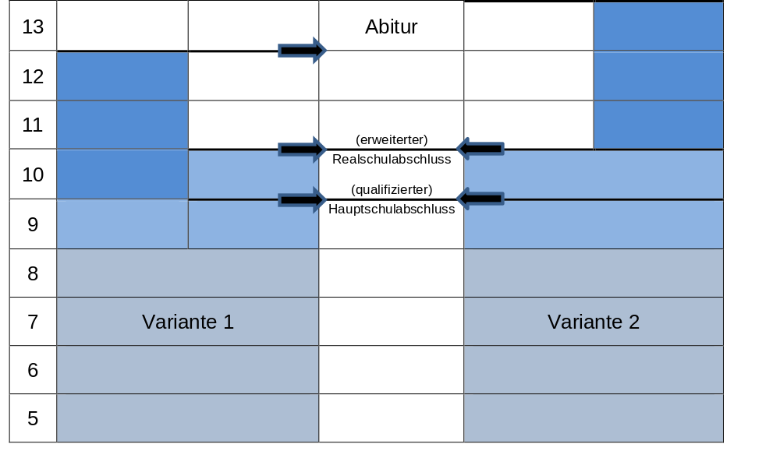
Gemeinschaftsschulen

Slide 9
Gemeinschaftsschulen
Gemeinschaftsschule "Albert Schweitzer" Aschersleben
Valentina-Tereschkowa-Str. 34 | 06449 Aschersleben
Tel.: +49 3471 684-600110
Fax: +49 3471 684-563001
Gemeinschaftsschule "Adam-Olearius" Aschersleben
Wilhelmstraße 21-23 | 06449 Aschersleben
Träger:
Vereins Adam-Olearius-Schule e. V.
Tel.: +49 3473 913200
Fax: +49 3473 913201
Gemeinschaftsschule Könnern
R.-Breitscheid-Straße 16 | 06420 Könnern
Träger:
Stadt Könnern
Tel.: +49 34691 5200-0
Fax: +49 34691

Slide 10
Gymnasien
Gymnasium "Carolinum" Bernburg (Saale)
Verwaltungssitz:
Schlossgartenstr. 14
06406 Bernburg (Saale)
Tel.: +49 3471 684-610010
Fax: +49 3471 684-563100
Gebäude Friedensallee 2-4:
Tel.: +49 3471 684-610020
Fax: +49 3471 684-563100
Gymnasium "Stephaneum" Aschersleben
Schulträger: Stadt Aschersleben
Verwaltungssitz: Haus 1
Dr.-W.-Külz-Platz 16
06449 Aschersleben
Tel.: +49 3473 3736
Fax: +49 3473 914337
Haus 2
Apothekergraben 1
06449 Aschersleben
Tel.: +49 3473 3134
Fax: +49 3473 811882
Gymnasium "Dr. Frank" Staßfurt
Verwaltungssitz: Haus I
Stadtbadstraße 3
39418 Staßfurt
Tel.: +49 3471 684-612010
Fax: +49 3471 684-563120

Slide 11
Gymnasien
Staatliche Gymnasien mit inhaltlichen Schwerpunkten
Landesgymnasium Latina August Hermann Francke
Bereich Sprachen und Musik
06110 Halle, Franckeplatz 1, Haus. 42
Telefon: 0345/4781-100
Georg-Cantor-Gymnasium Halle:
mathematisch-naturwissenschaftlich-informationstechnisches Gebiet
Georg-Cantor-Gymnasium
Torstraße 13, 06110 Halle
Tel: (0345) 69 03 15 6, Fax: 0345/ 69 03 15 7
Werner-von-Siemens-Gymnasium Magdeburg
mathematisch-naturwissenschaftlich-technischer Schwerpunkt
Werner-von-Siemens-Gymnasium
Stendaler Straße 10, 39106 Magdeburg
Tel.: (0391) 2 53 79 45, Fax: (0391) 2 53 79 06

Slide 12
Landesmusikgymnasium Wernigerode:
vokaler, musikwissenschaftlicher und musikpädagogischer Bereich
Kanzleistraße 4
38855 Wernigerode
Telefon: +49 (0)3943 267810
Fax:(0 39 43)26 78 129
Landesschule Pforta:
sprachlich- musisch - mathematisch-naturwissenschaftlich-technischer Bereich
Landesschule Pforta
Schulstraße 12
06628 Naumburg
Telefon: 034463 35171
Fax: 034463 26839
Burg-Gymnasium Wettin:
künstlerischer Bereich
Burg-Gymnasium Wettin
OT Wettin Könnernsche Straße 29A
06193 Wettin-Löbejün
Tel./Fax: ++49 34607 20324

Slide 13
Sportgymnasium und Sportsekundarschule Magdeburg
Sportgymnasium Magdeburg
Friedrich-Ebert-Straße 16
39114 Magdeburg
Tel.: (0391) 81 82 81 1
Fax: (0391) 81 82 85 5
Sportsekundarschule
„Hans Schellheimer“
Friedrich-Ebert-Straße 51
39114 Magdeburg
Tel.: (0391) 85 73 14
Fax: (0391) 81 10 00 3
Sportgymnasium/ Sportsekundarschule Halle
Sportschulen Halle
Sportgymnasium/Sportsekundarschule
Amselweg 49
06110 Halle
Tel.: (0345) 13 19 80
Fax: (0345) 13 19 82 0

Slide 14
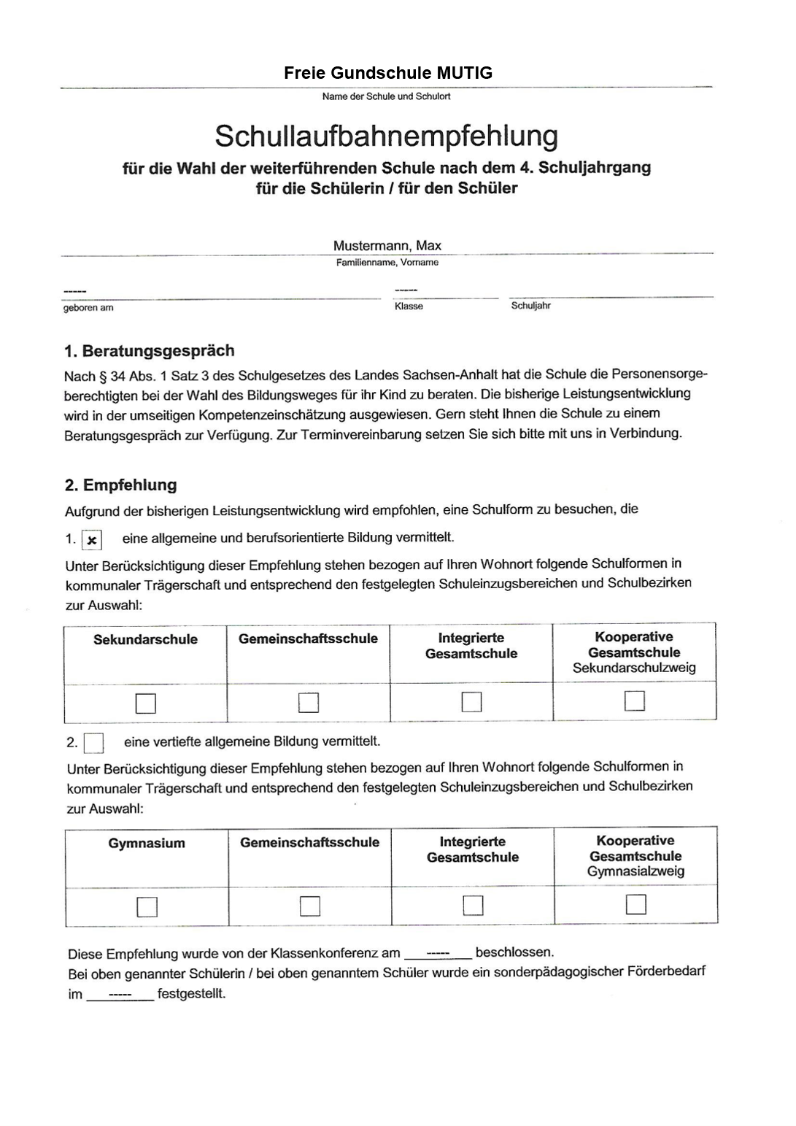

Slide 15
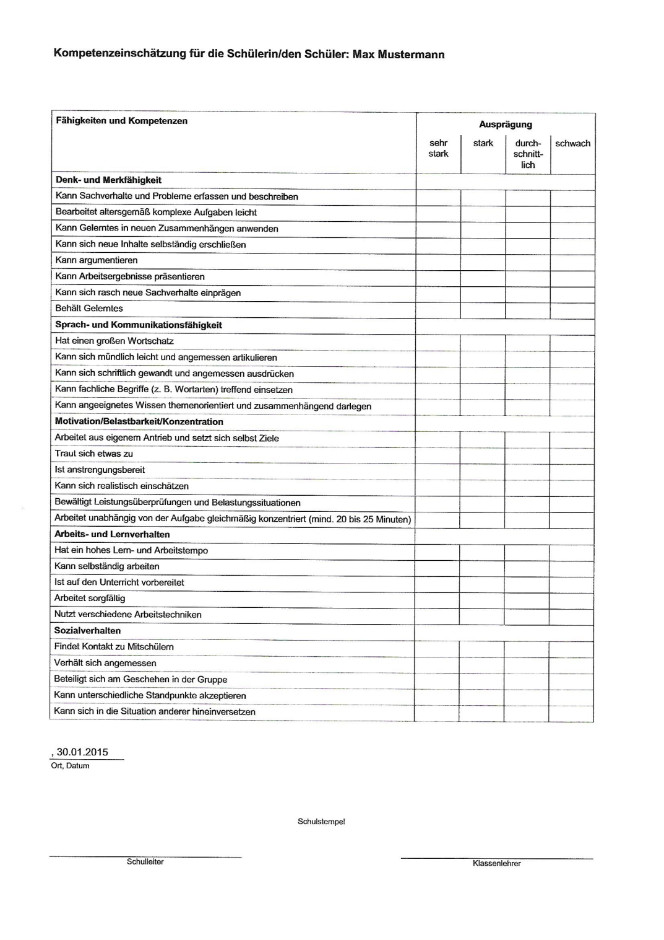

Slide 16
